Slide 1

День самоуправления в ГГУ имени Франциска Скорины

Slide 2
16 ноября 2018 года прошёл день студенческого самоуправления на Факультете Физики и информационных технологий.

Slide 3
В этот день практические занятия по предмету “Электричество и магнетизм” в группе Ф-23п проводил староста - Сидский Станислав.
Тема занятия: Законы постоянного тока.

Slide 4
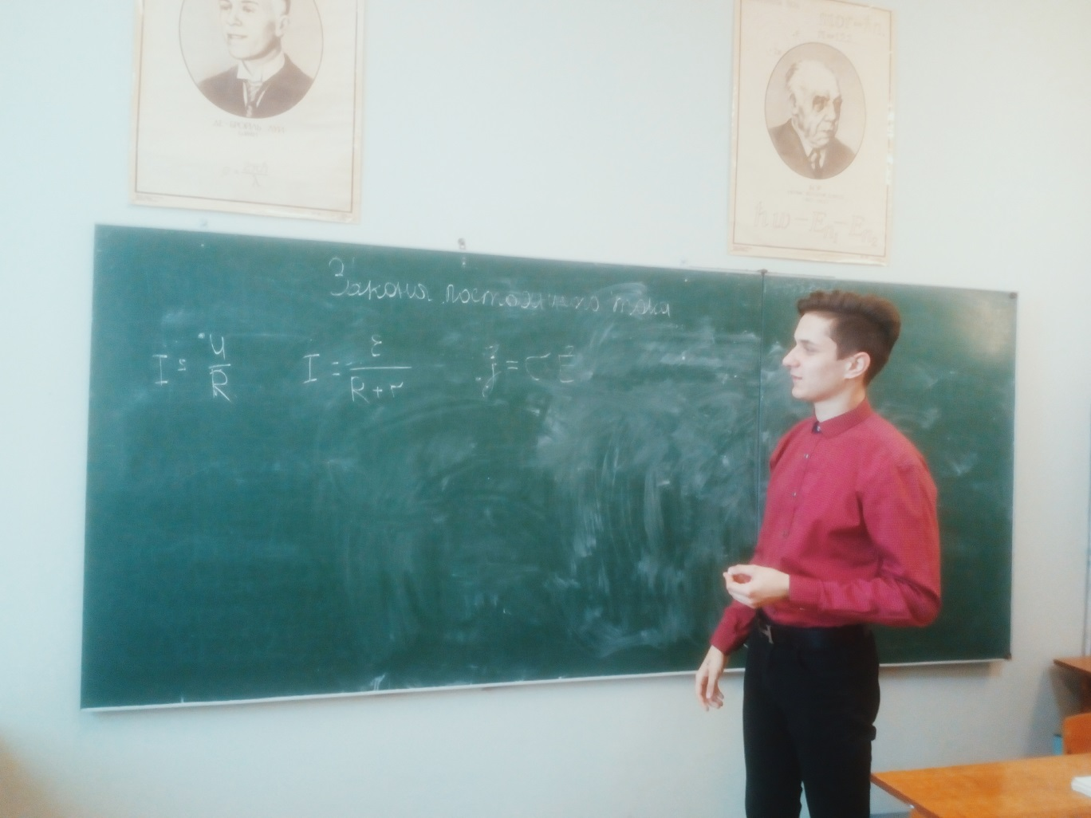
Как это было:

Slide 5
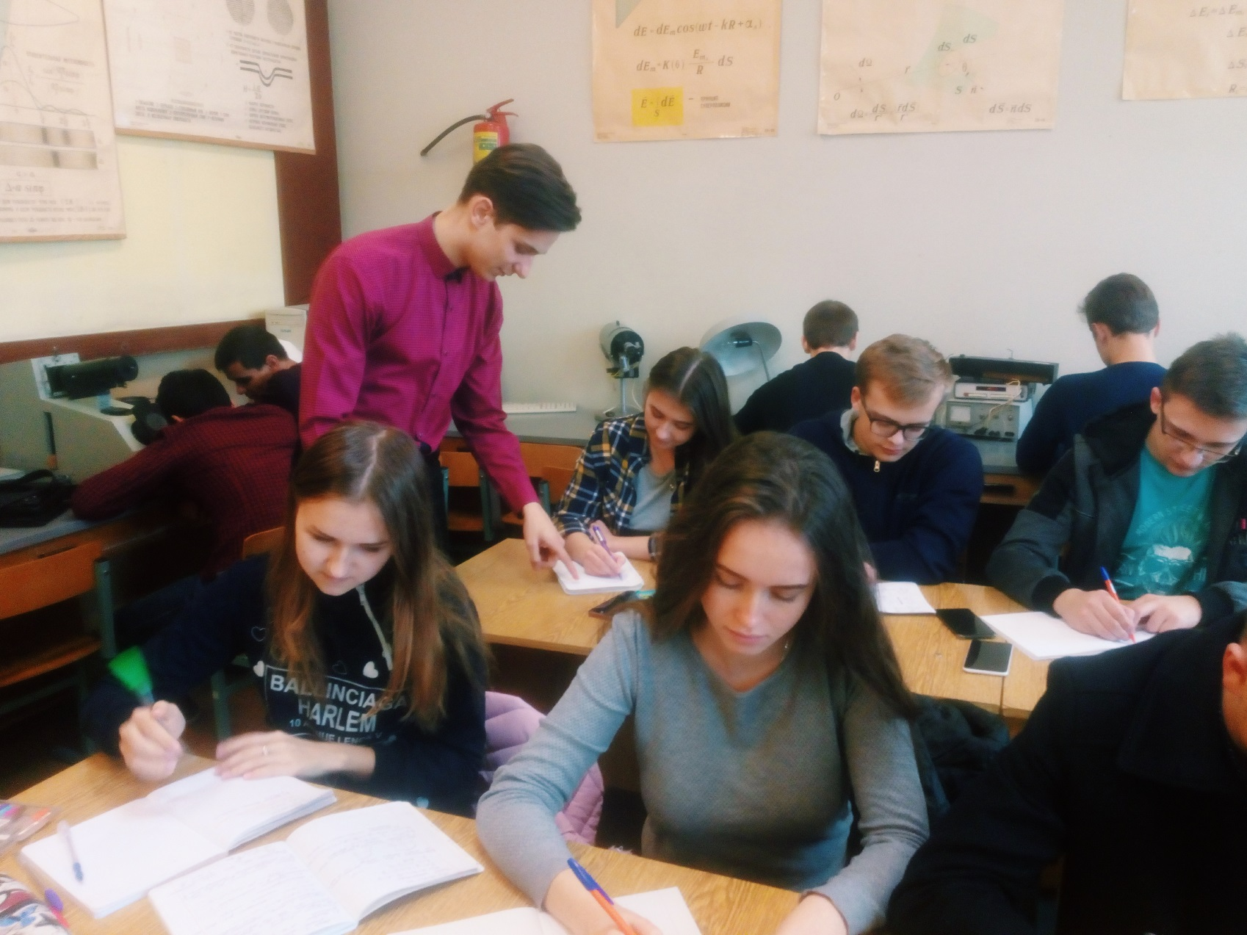

Slide 6
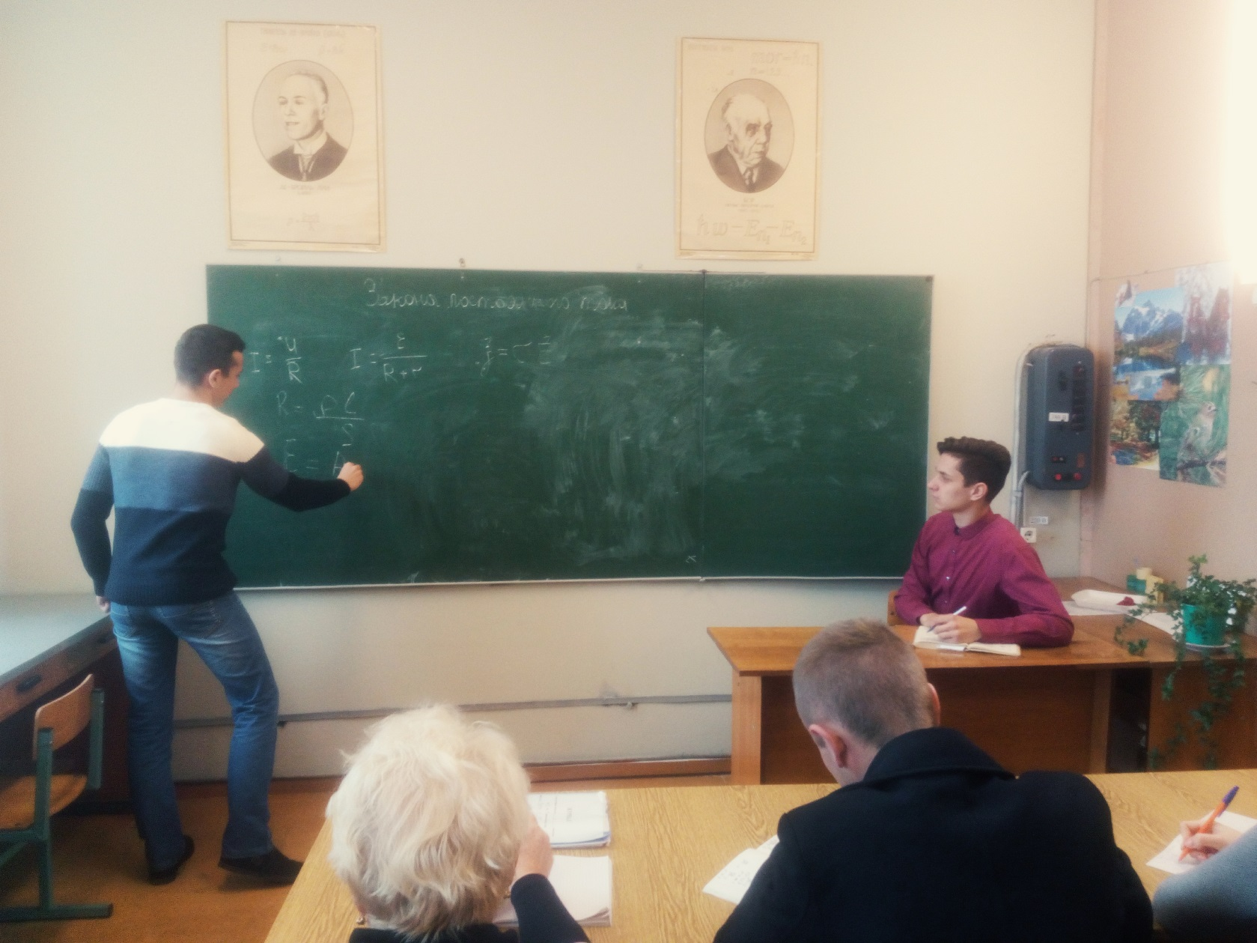

Slide 7
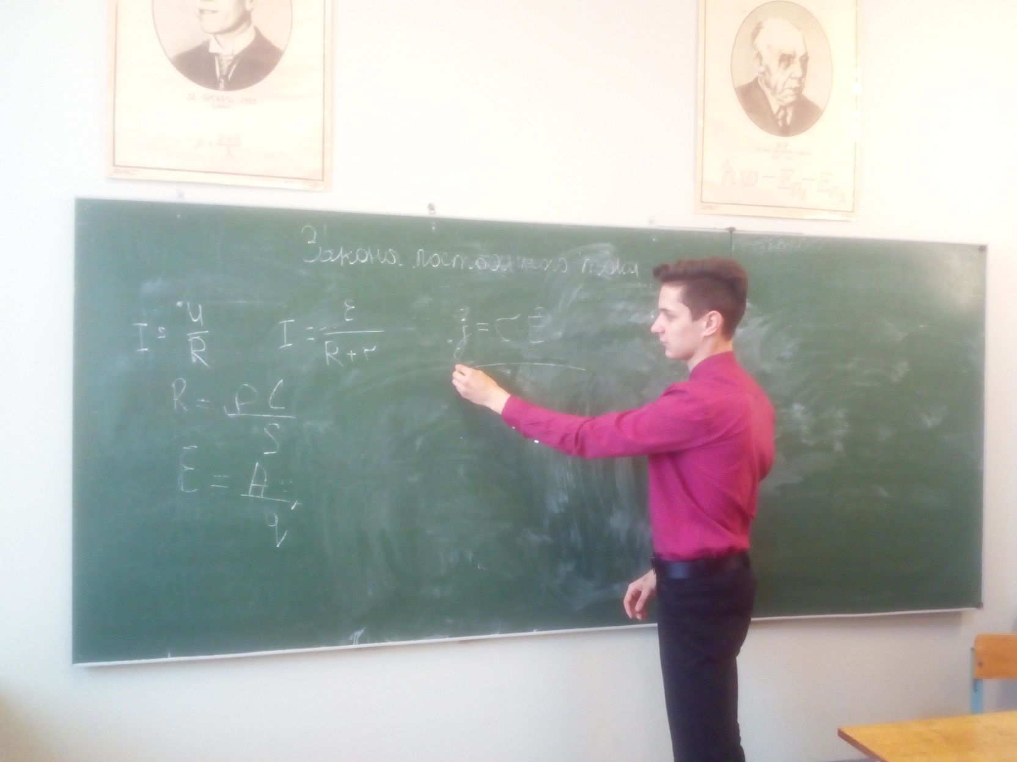

Slide 8
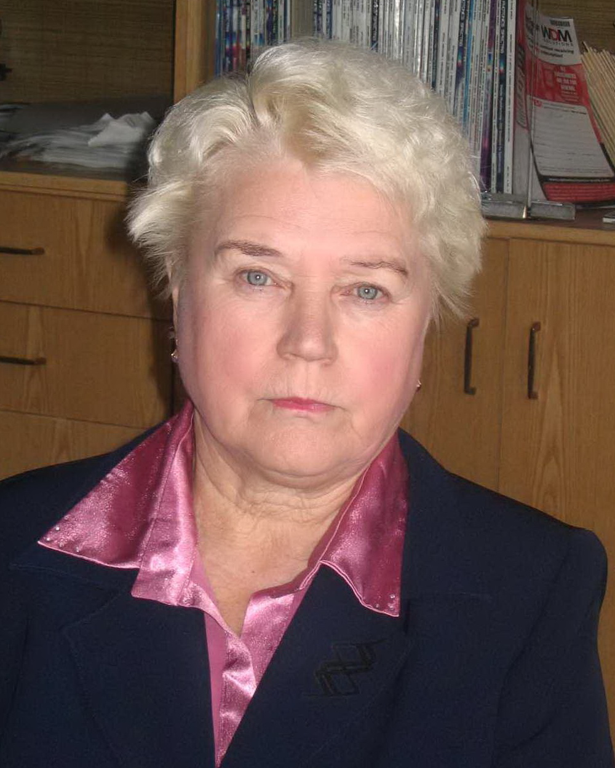
Старший преподаватель по предмету “Электричество и магнетизм” : Желонкина Тамара Петровна .

